Slide 1
Zásady správné výživy
Jídelníček
Studijní materiály byly vytvořeny za podpory projektu MUNI/FR/1474/2018

Slide 2
Zásady správné výživy
Energetický příjem a výdej by měly být v rovnováze
Snažte se udržet adekvátní tělesnou hmotnost (dle BMI a obvodu pasu)
Jezte minimálně 5-krát denně v pravidelných intervalech (každé 3-4 hodiny) – počet jídel závisí od celkového energetického příjmu:
Pravidelně cvičte – nejméně 30 minut fyzické aktivity mírné zátěže alespoň 5-krát týdně (nebo 3 - 4 x týdně 30 min zátěže, při které se zpotíte)

Slide 3
Zásady správné výživy
Strava by měla být pestrá - měla by obsahovat:
  Všechny nezbytné živiny (bílkoviny, tuky, cukry) správného složení, energetické hodnoty a poměru
  Vitamíny
  Minerální látky v optimálním množství
  Vodu
  Vlákniny
Třeba omezit
  Alkohol <30 g/den
  Omezte příjem konzervovaného jídla a polotovarů, smažených pokrmů a uzenin – ukazuje se, že je to jeden z významných faktorů vyvolávajících diabetes II
  NaCl <5 g/den
  Cholesterol <300 mg/den
  Další faktory – Slováci doporučují optimální kulturu stolování (Lékarská fyziologia, Javorka a kol.)
  Jo… a Nekuřte!

Slide 4
Jídelní lístek
Jako prostředek k zhodnocení příjmu potravy:
  stanovení kalorického příjmu, složení stravy, rozložení příjmu během dne
Jako prostředek k terapeutické intervenci:
  plán denního příjmu potravy dle individuálních potřeb jedince a zásad správné výživy, setavení jídelníčku vzhledem k onemocněním, zdravotnímu stavu, alergiím, aktivitě, úpravě hmotnosti
Tabulka by měla obsahovat
  Jídlo
  Čas jídla
  Množství v g
  Energetická hodnota jídla v kJ
  Složení – bílkoviny, tuky, cukry
  Vitamíny, minerály
  Výsledné hodnoty všech parametrů a doporučené denní dávky
  Ideálně ještě spočítaný denní energetický výdej pro orientační porovnání s příjmem
  Specifický dynamický účinek živin

Slide 5
Živiny
Doporučení: 10% bílkoviny, 26% tuky, 64% cukry
(alkohol je taky zdroj energie, ale nedoporučuje se)
Bílkoviny – ddd dospělí: 0,8–1,2 g/kg, děti: 1,2-1,5 g/kg
  musí obsahovat všechny esenciální AMK ve správných poměrech vhodných pro syntézu nových bílkovin - příjem nahrazuje 20 – 30 g bílkovin, které se denně u člověka degradují
  Živočišné bílkoviny mají vyrovnaný poměr AMK, v rostlinných bílkovinách často nějaká AMK chybí – rostlinná strava je náročnější na sestavení, pokud má obsahovat všechny AMK
  fce: strukturní, signální (hormony, receptory), jako zdroj energie jen výjimečně (při hladovění)
Cukry – ddd dospělí: 10-15 g/k, děti 5-8 g/kg
  Nejrychlejší zdroj energie (17,1 kJ/g), především rostlinného původu
  Využitelné sacharidy – 64% přijaté energie (rafinovaný cukr by měl být <10%)
  Nevyužitelné sacharidy – nestravitelné, součást vlákniny (hlavně celulóza), ddd 25-35g/den – podpora motility GIT

Slide 6
Živiny
Tuky: ddd dospělí 1g/kg, děti 4-5 g/kg
  Největší zdroj energie (38,9kJ/g) – především zásobní fce
  Další funkce – vitamíny rozpustné v tucích, stavební, termoregulace (hnědá tuková tkáň, izolace), mechanická ochrana orgánů, kostí
  Optimální poměr tuků v potravě: 10% nasycené mastné kys. (MK), 10-12% mononenasycené MK, 8 – 10% polynenasycené MK
  Cis-konfigurace MK – rostlinné a většina živočišných tuků.
  Trans-konfigurace – mléčné výrobky, hovězí a skopové maso, průmyslově ztužené tuky (margaríny) – zvýšení koncentrace LDL-cholesterolu
  Cholesterol (jen živočišné produkty) – fce strukturní složka mozkové tkáně, buněčných membrán, prekurzor steroidních hormonů, vit. D, žlučových kys – v krvi koluje 4% celkového cholesterolu
  75% si tělo tvoří samo (játra), 25% z potravy
Specifický dynamický účinek živin (SDÚ):
energie potřebná pro zpracování živin, cca 10% z energie přijaté smíšené potravy (bílkoviny mají vyšší SDÚ než glukoza)

Slide 7
Metabolický syndrom (MS)
Civilizační onemocnění obsahující 3 a více z následujících faktorů
  Obezita: obvod pasu > 102 cm u mužů, > 88 cm u žen
  Dyslipidemie: TAG > 1,7 mmol/l
  HDL < 1 mmol/l u mužů, < 1,3 mmol/l u žen
  Hypertenze: TK > 130/85 mmHg
  Hyperglykémie: Glykemie na lačno > 5,6 mmol/l ← inzulinorezistence, diabetes II. typu (DM II)
  ČR: 32% muži, 24% ženy, hlavně ve starší populaci
Vznik podmíněn genetickou predispozicí (hlavně k inzulinorezistenci) a špatným životním stylem (vyšší energetický příjem, nedostatek pohybu)
Významný prozánětlivý, prokolagulační a proaterogenní stav, jehož riziko pro kardiovaskulární nemoci je vyšší než riziko vzniklé prostým součtem rizik jeho jednotlivých rizikových faktorů – všechny faktory se vzájemně podporují
Důsledky: snížení kvality života i délky dožití protože: DM II i s důsledky, kardiovaskulární i cerebrovaskulární aterotrombotické příhody (např. infarkt, mrtvice, embolie), ale ve výsledku se jedná o komplexní postižení celého organismu

Slide 8
Diabetes mellitus (DM, cukrovka)
Zahrnuje heterogenní skupinu chronických metabolických chorob, jejichž základním projevem je hyperglykémie.
Vzniká v důsledku nedostatku inzulinu, jeho nedostatečného účinku (někdy se mluví o relativním nedostatku) nebo kombinací obojího.
narušení transportu glukózy z krve do buňky buněčnou membránou → hyperglykémie a nedostatek glukózy intracelulárně
DM I – vzniká v dětském věku, autoimunitní destrukce beta-buněk slinivky – nutná substituce inzulinu
DM II – v dospělém věku, rezistence (necitlivost) cílových tkání na inzulin (inzulinorezistence)
DM komplikuje léčbu a zvyšuje riziko a zhoršuje průběh dalších onemocnění, zhoršuje hojení. DM je dřív nebo později onemocněním kardiovaskulárního systému

Slide 9

Protokol: si vypracujete dopředu!
Zapište hmotnost, výšku, věk a pohlaví osoby, pro kterou budete sestavovat jídelníček
Stanovte jeho denní energetický výdej
Sestavte jídelní lístek odpovídající předešlému dni na www.myfitnesspal.com
Jídelníček vytiskněte, zapište i BEE a AEE spočítané na základě tělesných parametrů a denních aktivit. To si opište/okopírujte, automaticky se to netiskne
Do protokolu zapište:
  Součet přijaté energie, živin, minerálů a vitamínů, SDÚ
  Doporučené hodnoty všech sledovaných parametrů
  Porovnejte energetický příjem a výdej, přijaté a doporučené denní dávky živin, minerálů a vitamínů. Zhodnoťte, jestli je jídelníček vyšetřované osoby v pořádku, popište chyby a navrhněte vylepšení
AEE + SDÚ
Energetický příjem
(BEE + denní aktivity + SDÚ)

Slide 10
Hodnocení stavu výživy
Studijní materiály byly vytvořeny za podpory projektu MUNI/FR/1474/2018

Slide 11
Obezita
Obezita – nadměrné ukládání energetických zásob v podobě tuku z různých příčin. Energetický příjem je větší než výdej.
ČR: dospělí: 35% nadváha, 17% obezita - více mužů
děti 6-12 let: 10% nadváha/10% obezita; 13-17 let dohromady 11%
Příčiny jsou kombinací různých faktorů - málokdy se jedná pouze o jednu konkrétní příčinu
  Kombinace většího energetického příjmu, nedostatku pohybu
  Dědičné vlivy – genetické (obvykle jen predispozice, čistě genetická příčina je vzácná), výchova
  Psychické vlivy – nežádoucí stres, deprese
  Prenatální vlivy (chování matky v průběhu těhotenství), porod, rané dětsví
  Endokrinologická onemocnění – např. hypothyreóza
  Může být důsledek jiných onemocnění či poranění
  Důsledek léčby – např. některá antidepresiva
  Nízký socioekonomický status
Problém z hlediska zdravotníka: náročnější manipulace s pacientem

Slide 12
Podvýživa
Podvýživa - malnutrice je onemocnění podmíněné nedostatečným příjmem živin, neschopností vstřebávat živiny při nemocech trávicího traktu nebo nadměrným katabolismem tělesných zásob při závažném, např. nádorovém onemocnění.
  I obézní můžou být podvyživení – i přes vysoký energetický příjem některá živina může chybět
  U nás není příčinou nedostatek potravin, ale spíše špatný jídelníček nebo poruchy příjmu potravy

Slide 13
Tuková a svalová tkáň
Lipolyticky působící hormony (zároveň zvyšující glykémii):
Adrenalin, Noradrenalin, Růstový hormon, Glukagon, ACTH, Prolaktin, Kortizol
Tělesná hmota: aktivní (svaly) a pasivní (tuk)
Pomalé nabírání na váze s narůstajícím věkem je fyziologické (snižuje se citlivost na inzulin, úspornější metabolismus). Nadváha ve stáří (cca od 65 let) není škodlivá, pokud je důsledkem pomalého přibírání (asi 0,25 kg/rok).
Typy tukové tkáně
  Bílý podkožní – není škodlivý (v rámci fyz. hodnot)
  Bílý abdominální – „pivní břicho“ (mezi břišními orgány) – silně hormonálně a metabolicky aktivní, tvorba prozánětlivých faktorů, vysoká kardiovaskulární rizika – větší náchylnost u mužů
  Bílý orgánový - ochrana/zásoba u některých orgánů – kolem ledvin, kolem srdce, slinivky, v játrech – užitečný (v rámci fyz. hodnot) – mobilizuje se rychleji než podkožní, např. při hubnutí
  Hnědá tuková tkáň – termogenní - hlavně u malých dětí, přítomný i u některých dospělých mezi lopatkami a na krku (užitečný, prevence nadváhy)
  Béžová tuková tkáň – bílá obsahující hodně mitochondrí – důsledek fyzické zátěže
  Nově objevená růžová tuková tkáň – umí se diferenciovat v jiné buňky, mléčná žláza

Slide 14
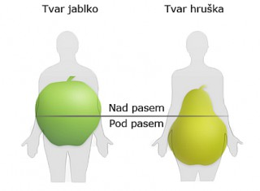
Tuková a svalová tkáň – pohlavní rozdíly
Muži mají větší podíl svalů, snáze zvýší svalovou tkáň (testosteron), která je větším energetickým spotřebitelem – lepší hubnutí
Stejný BMI u mužů a u žen má rozdílná rizika – riziko vzniku diabetu u žen bývá při mnohem vyšším BMI než u mužů
Rozdílné fáze nabírání váhy – ženy v těhotenství a po menopauze, muži při změně životního stylu (založení rodiny, rozvod, změna práce)
Androidní typ ukládání tuku (jablko)
  hromadění tuku v oblasti břicha, podkoží i mezi orgány
  – škodlivější (větší ohrožení kardiovaskulárními riziky)
Gynoidní typ ukládání tuku (hruška)
  ukládání do podkoží stehen a hýždí -funkce je zásobní
  – energie pro období těhotenství a kojení (nižší
  kardiovaskulární riziko)

Slide 15
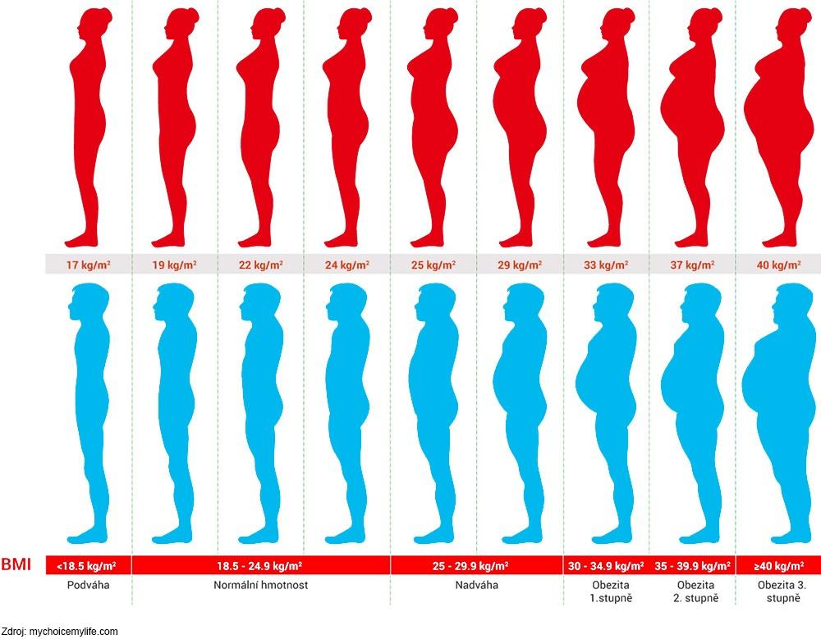
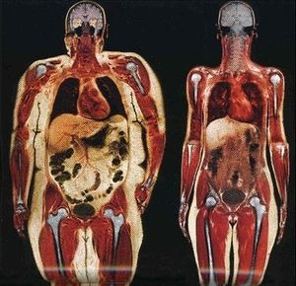
Tuková a svalová tkáň

Slide 16
Vztah mezi jednotlivými faktory MS
Dyslipidémie - nadváha - hyperglykémie – hypertenze
  Vysoká hladina LDL → ateroskleróza
Nadváha a DMII
  Inzulinorezistence
DMII a hypertenze
  Hyperglykémie + hyperinzulinémie + dyslipidémie → endoteliální dysfunkce → vyšší cévní rezistence → hypertenze
  Inzulinorezistence (a hyperglykémie) ↔ sympatická aktivita → hyperzenze
  Hyperglykémie → autonomní neuropatie → porucha regulace krevního tlaku
  Dyslipidémie a hypertenze

Slide 17
Zdravý životní styl
Zásady chování, které podporují náš organismus v udržení zdraví co nejdelší dobu
Obecně: zdravá strava, dostatek pohybu, dostatek spánku, zdravé životní prostředí (smog, kouření), zvládání stresu, životní pohoda atd. (prostě všechno to, co jako student nebo zdravotník nemáte šanci splnit)
hubení lidé bez dostatečné fyzické aktivity mají horší kardiovaskulární prognózu než sportující lidé s nadváhou (fit-fat / unfit-unfat)
Pravidelná fyzická aktivita
  Podporuje snížení hmotnosti
  Zlepšuje parametry diabetu a faktory metabolického syndromu
  Pozitivní vliv na psychiku (klíčový v terapii depresí)
  Svalová síla (například handgrip test) je významným ukazatelem schopnosti pacienta zotavit se
  Snižuje postprandiální zánět v tukové tkáni (imunitní reakce, která probíhá po jídle)

Slide 18
Objektivní hodnocení stavu výživy
Indexy vycházející z antropometrických ukazatelů
Měření tělesného tuku kaliperem
Měření zastoupení tuku v organismu bioelektrickou impedanční metodou
Měření svalové hmoty

Slide 19
Indexy vycházející z antropometrických ukazatelů
Stupeň obezity dle Brocova indexu
vychází z výpočtu ideální hmotnosti a procent dosažené ideální hmotnosti
Ideální hmotnost:
Pro muže:
  výška (cm) – 100
  (výška v m)² – 23
Pro ženy:
  výška (cm) – 100 – 10%
  (výška v m)² – 21,5
Index: aktuální hmot./ideální hmot. x 100
Stupeň obezity | % ideální hmotnosti
Mírný | 115 – 129
Střední | 130 – 149
Těžký | 150 – 199
Morbidní | > 200

Slide 20
Indexy vycházející z antropometrických ukazatelů
BMI (body mass index) = váha(kg)/výška(m)²
^{Pro dospělé}
BMI různé tabulky pro muže/ženy, dospělé/dospívající/děti
 | muži | ženy
Podváha | < 20 | < 19
Norma | 20 – 24,9 | 19 – 23,9
Nadváha | 25 – 29,9 | 24 – 28,9
Obezita | 30 – 39,9 | 29 – 38,9
Těžká obezita | > 40 | > 39

Slide 21
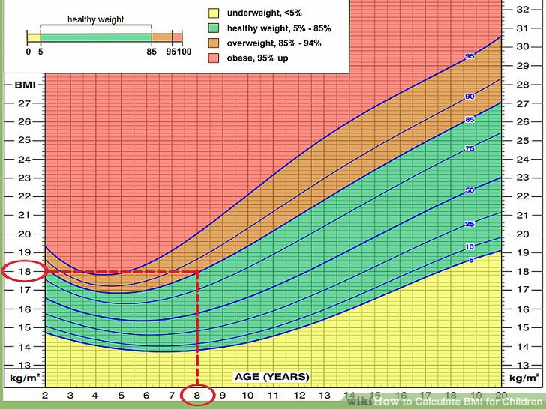
Indexy vycházející z antropometrických ukazatelů
Výhoda: jednoduché na výpočet
Nevýhody
  Nezabývají se tím, čím je tvořená tělesná hmota. Muž s velkou muskulaturou se může pohybovat v oblasti nadváhy, aniž by měl problém s výživou.
  Brocův index používá lineární vztah mezi výškou a váhou… index je velice orientační
  BMI - kvadratický vztah mezi výškou a váhou – lepší než Brocův, ale přesto je nutné použití jiných tabulek pro dospělé, dospívající a děti – BMI 17 ještě normální v 15 letech, v dospělosti to znamená podváhu
  Rohrerův index (100*hmotnost(g)/výška(cm)³).
  Hmotnost je určena objemem, čili třetí mocninou rozměru, proto je tento index nejlepší. Věkově konzistentnější. Vhodnější po děti a dospívající.

Slide 22
Obvod pasu, index pas/boky (waist/hip)
Velice jednoduché, ale účinné prediktivní parametry hodnocení výživy
Pas/boky
  Muži <1
  Ženy < 0,8
Obvod pasu v cm
Kategorie | muži | ženy
Doporučené rozmezí | ≤ 94 | ≤ 80
Nutné snížit hmotnost | 95 – 102 | 81 – 90
Snížení hmotnosti vyžaduje lékařskou pomoc | > 102 | > 90

Slide 23
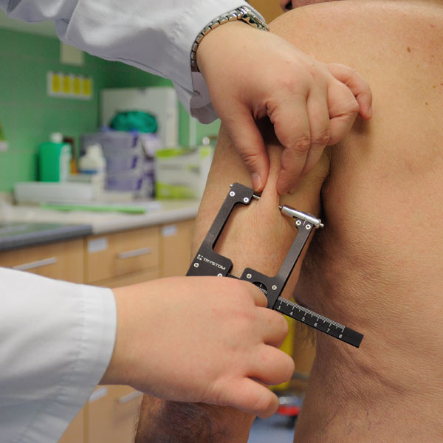
Měření tělesného tuku kaliperem
Měří se vrstva podkožního tuku
Vypovídá o energetické bilanci organismu
Nedokáže postihnout možné rozdíly v distribuci podkožního a viscerálního tuku
Nejčastější místo měření: kožní řasa nad tricepsem (další možnosti: nad lopatkou, na břichu, nad spina iliaca,na stehně, na bérci)
Hodnoty kožní řasy nad tricepsem
 | Fyziologická norma (mm) | Lehký až střední úbytek (mm) | Výrazný deficit (mm)
Žena | > 16,5 | 10 – 15 | < 10
Muž | > 12,5 | 7,5 – 11 | < 7,5

Slide 24
Elektrická bioimpedanční metoda
Měření zastoupení tuku v organismu
Různé tkáně těla mají různou průchodnost pro velmi slabý střídavý elektrický proud (vodivost svalové versus tukové tkáně)
Metoda vychází z bioelektrické analýzy impedance; měříme bioelektrickou impedanci (odpor), který klade tuková tkáň prostupu elektrického proudu
Vypočítává se poměr tukové tkáně ke tkáním ostatním
Závisí od množství kapaliny v netukových tkáních – na hydrataci organismu (důvod kolísání hodnot během dne při nedodržení standardních podmínek jednotlivých měření)
Přístroj je schopný vyhodnotit % tuku, vody i kostní tkáně

Slide 25
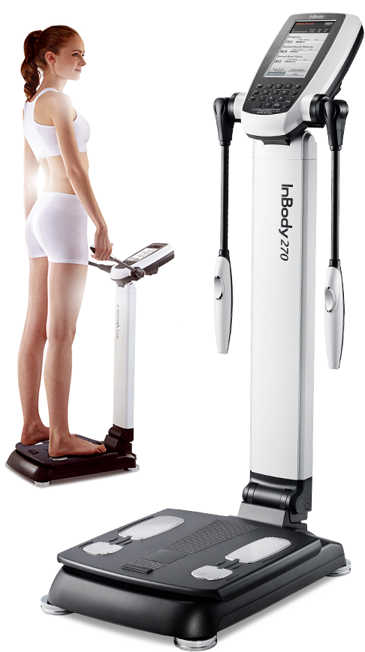
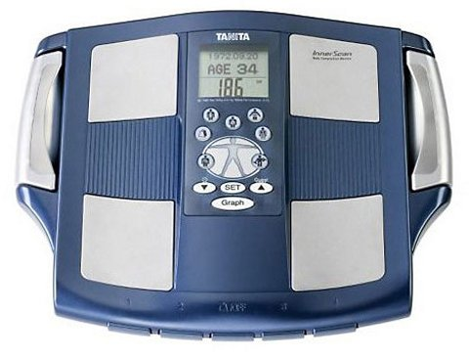
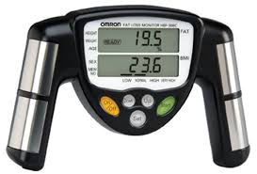
Elektrická bioimpedanční metoda
Měření zastoupení tuku v organismu
Ruční přístroj měří horní polovinu těla, váha dolní polovinu
Nyní se používají kombinovaná zařízení měřící celé tělo

Slide 26
Měření svalové hmoty
Svalová tkán je důležitý parametr stavu výživy
Obvod svalstva paže (OSP) - vše v cm
Korigovaná plocha svalstva paže (kPSP) - vše v cm
  Muži
  Ženy
$$OSP(cm)=obvod paže−π∙kožní řasa nad tricepsem$$
$$kPSP= \frac{{\left(obvod paže−π∙kožní řasa nad tricepsem\right)}^{2}}{4∙π}−10$$
$$kPSP= \frac{{\left(obvod paže−π∙kožní řasa nad tricepsem\right)}^{2}}{4∙π}−6,5$$
Ztráta svalové hmoty | Nepřítomná (cm) | Střední (cm) | Těžká (cm)
Žena | > 23,2 | 14 – 21 | < 14
Muž | > 25,3 | 15 – 23 | < 15
Deficit | nepřítomný | mírný | střední | těžký
Žena | > 36,3 | 29,1 – 36,3 | 25,5 – 29,0 | < 25,4
Muž | > 40,9 | 32,8 – 40,8 | 28,7 – 32,7 | < 28,6

Slide 27
Závěr
Hodnocení stavu výživy je důležitým ukazatelem ve všech oborech medicíny
Ani podvýživa ani obezita nejsou pro lidský organismus prospěšné
Proces hodnocení stavu výživy začíná od výpočtu jednoduchých indexů (z antropometrických ukazatelů hmotnosti a výšky) až po měření pomocí sofistikovaných přístrojů
Výsledky nám pomáhají u pacientů správně nastavit dietu (či už racionální, redukční nebo vysokoenergetickou)

